Slide 1

Paul Velarde Chuquimia
Curso Responsive Web Desing
MEDIA QUERIES

Slide 2

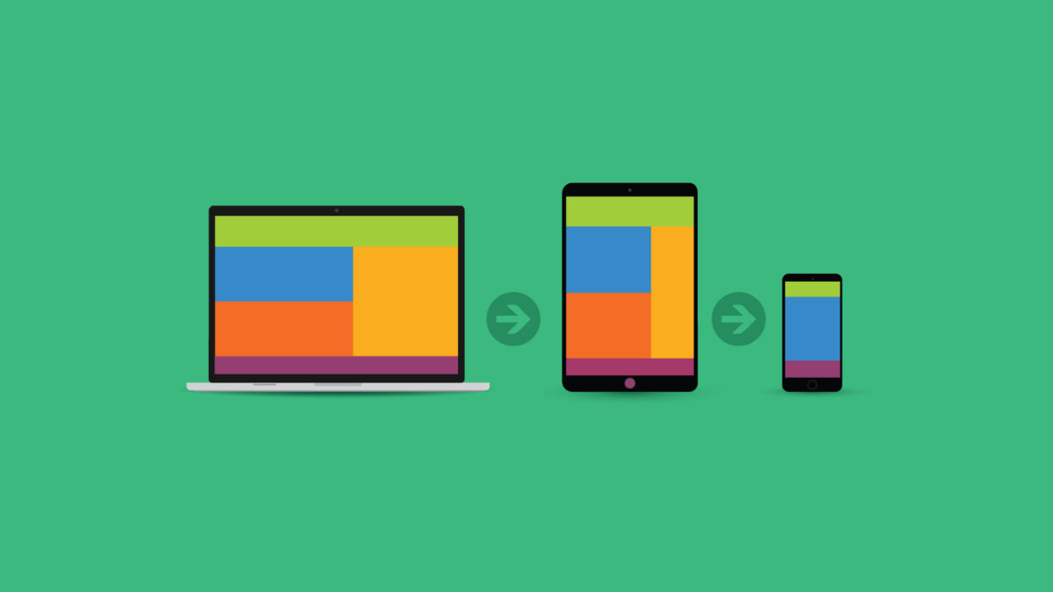
Diseño Flexible
Hoy en día el diseño flexible es una de las partes mas importantes en lo que viene a ser el diseño web

Slide 3
Los media Queries son la forma de poder especificar los diferentes estilos CSS para diferentes tamaños que tenga el navegador
Que son los media Queries…?

Slide 4
Como funcionan ???
Funcionan como un condicional,
Si la condición es “verdadera”(Break point)
Se aplicaran los estilos correspondientes siguiendo la reglas
“en cascada”

Slide 5

Media Queries
Media Type
Tipo de medio
Concuerda

Slide 6
Media Types
Describen una categoría general del dispositivo
All | Apto para todos los dispositivos
Aural | Habla y el sonifo fonetico
Braile | Medior tactile(braile)
Embossed | Impresoras braile
Hadheald | Dispositivos de mano
Print | Usado para impresoras
Screen | Pantallas de computadora
Tty | Caracteres de ancho fijo
Tv | Para Televisores

Slide 7
Ejemplo con Sintaxis
@media screen and(max-width:640px)and(min-width:480px){
}

Slide 8
Operadores lógicos
Para redactar Queries se puede utilizar los operadores lógicos not, and, only.
Se puede combinar multiples queries separados por una “coma” esto es equivalente a una operación “or”

Slide 9
Ejemplos and
Solo dará verdadero si la ventana tiene un ancho de 700px y pantalla horizontal
@media (min-width:700px) {
}
@media (min-width:700px) and (orientation: landscape){
}
@media tv and (min-width:700px) and (orientation: landscape){
}
Esto funcionara si su tipo de medio(media Types) es tv

Slide 10
Ejemplos or (“,”)
@media (min-width:700px) , handheld and (orientation: landscape){
}
Ejemplos not
@media not all and (monochrome){
} se evaluara de la siguiente manera
@media not (all and (monochrome)){
}
Se negara siempre a todo el query, no individualmente

Slide 11
Viewport
Se usa mas que todo para definir el ancho y alto del dispositivo solo funciona en móviles así que no afecta a como se ve en l navegador(si lo vemos en una pc)

Slide 12
Viewport
<meta name="viewport" content="width=device-width, initial-scale=1.0">

Slide 13
